Slide 1
约书亚记 第五课 第六章 攻耶利哥城 第七章 败于艾城

Slide 2
一‧ 前言
耶利哥之战使以色列人经历何等奇妙全能的神的作为，他们信心大为振奋。
然而随后艾城的惨败，使以色列人体会出神是何等的圣洁严厉，敬畏和谨慎的心油然而生，因为神必审判罪恶。

Slide 3
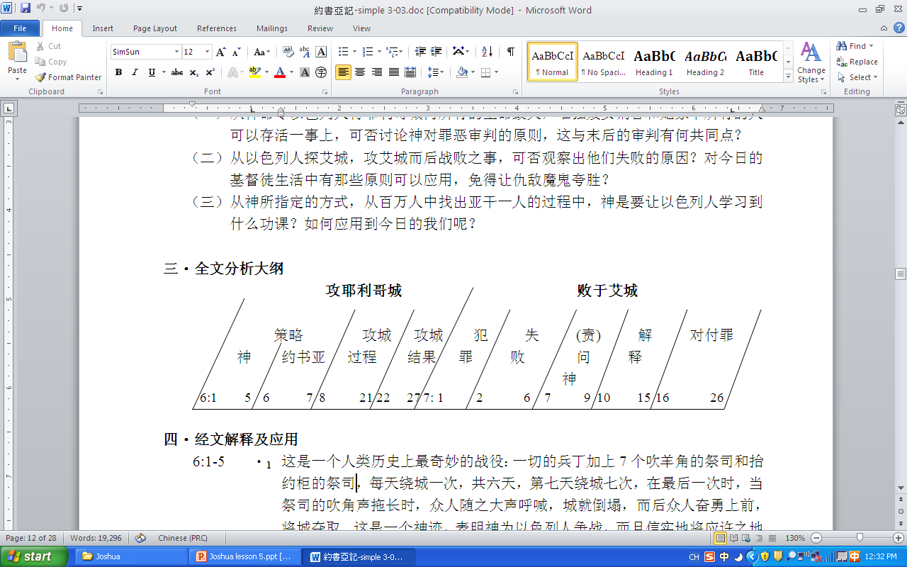
贰. 本书结构大纲

Slide 4
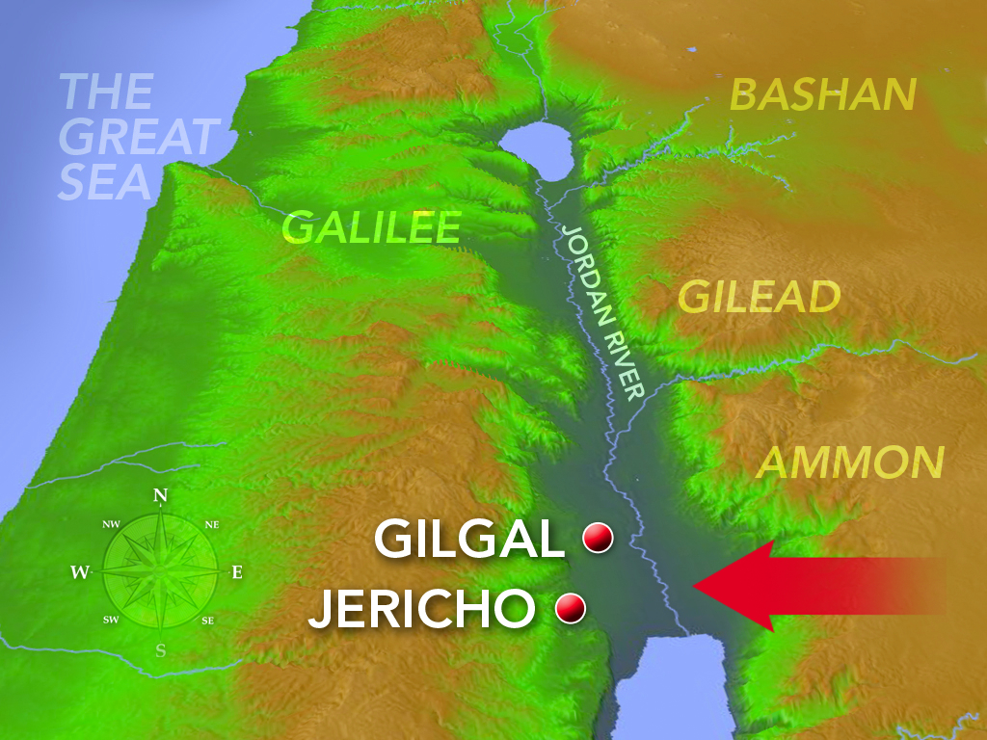

Slide 5
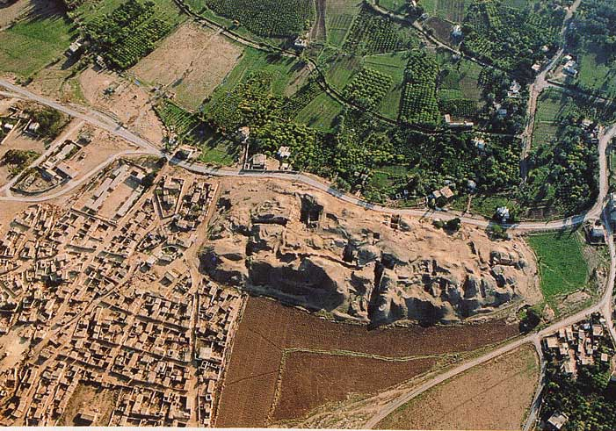
耶利哥城遗址

Slide 6
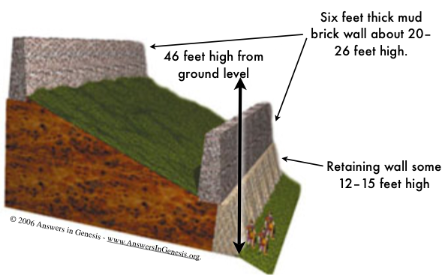

Slide 7
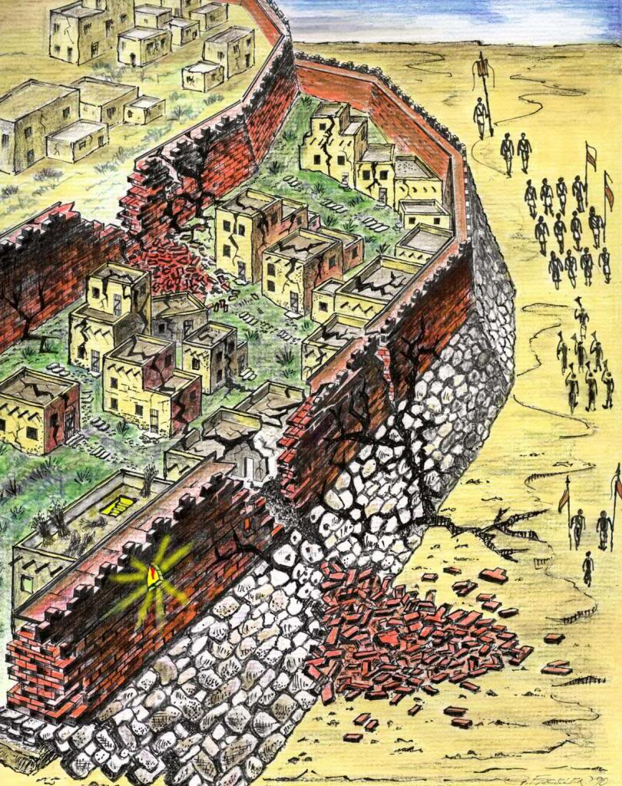

Slide 8
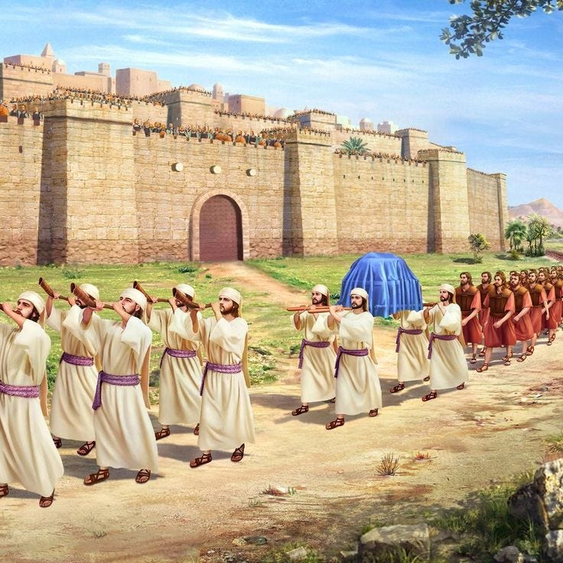

Slide 9
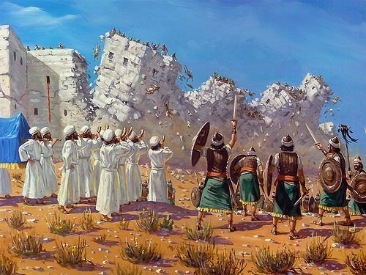

Slide 10
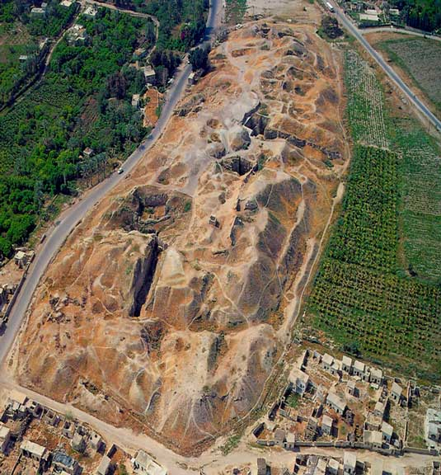
耶利哥城遗址

Slide 11
叁‧ 经文解释及应用
1. 这是一个人类历史上最奇妙的战役：一切的兵丁加上7个吹羊角的祭司和抬约柜的祭司，每天绕城一次，共六天，第七天绕城七次，在最后一次时，当祭司的吹角声拖长时，众人随之大声呼喊，城就倒塌，而后众人奋勇上前，将城夺取。
这绝对是一个神迹，表明神为以色列人争战，而且信实地将应许之地赐给他们。

Slide 12
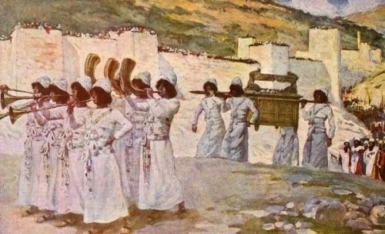

Slide 13
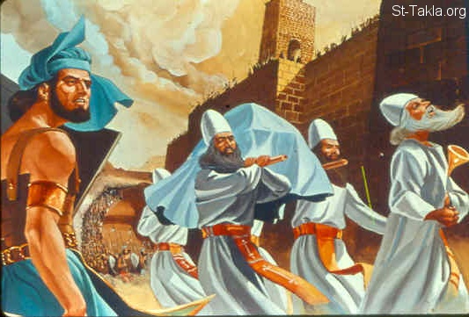

Slide 14
2. 攻城策略是由神拟定，而由以色列人去执行，这整个过程最主要是试验：
（一）约书亚
（二）以色列人的信心，
这种信心及合一在以色列历史中是极其少有的（参考代下20:21）。

Slide 15
3. 对我们今日属灵的生活而言，争战得胜的要诀乃在：
（一）信靠 ，（二）顺服。

Slide 16
4. 吹角在争战和节期时，乃是表明-
“神的同在”（民10:9-10）。

Slide 17
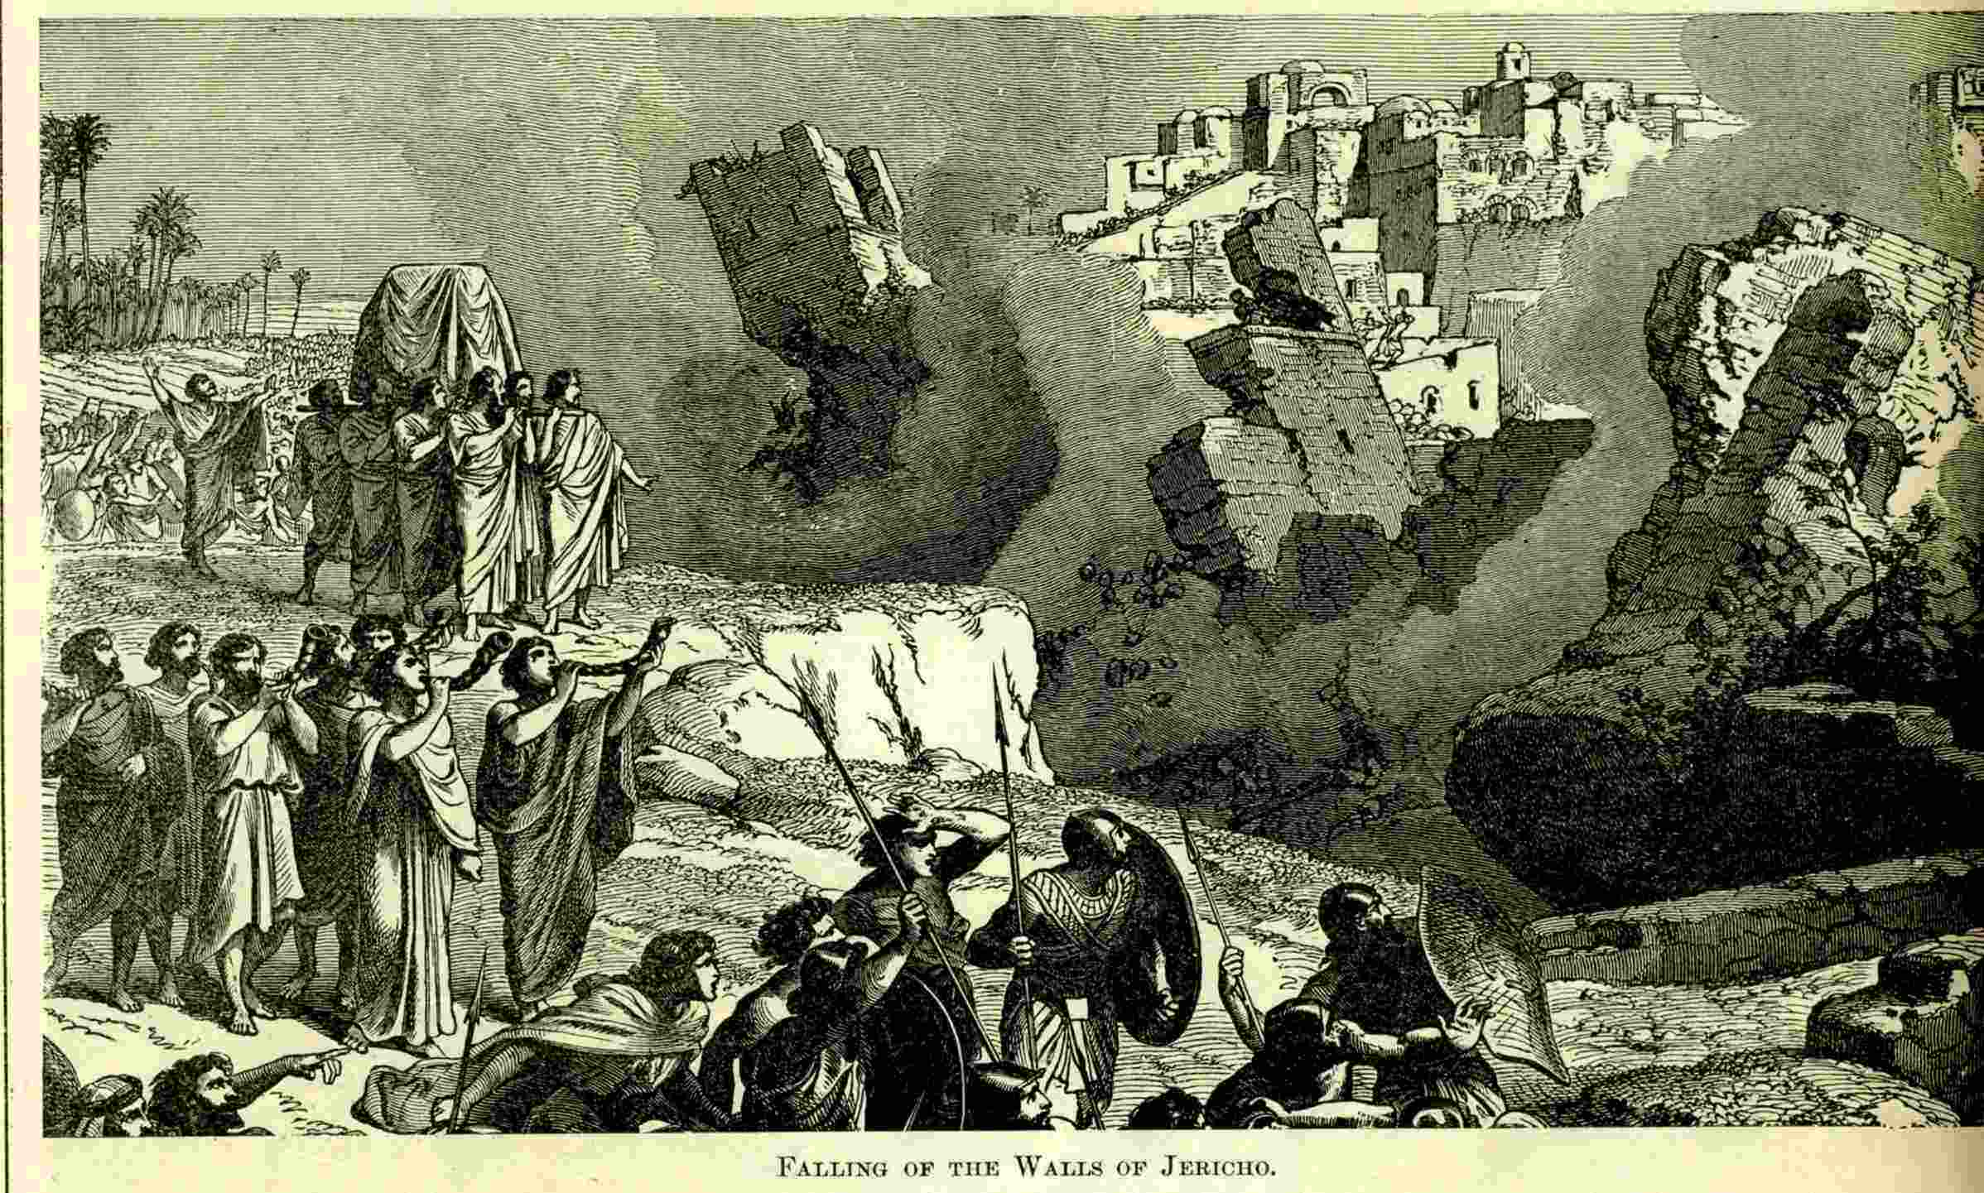

Slide 18
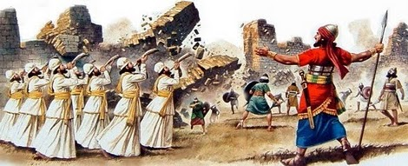

Slide 19
5. 为何神要以色列人杀尽耶利哥人？其原因包括：
（一）这是神对道德、宗教极其败坏者的审判(利18:24-27)，也预表末后的审判。
（二）这在当时是一般战胜者对战败者的处理。
（三）这可避免低文化的以色列人被高文化的迦南人同化。

Slide 20
5. 为何神要以色列人杀尽耶利哥人？其原因包括：
（四）这事以前神已给予迦南人400多年悔改的时间（创15:16）。
（五）这事以后神乃借以色列人，使万民得福。
（六）任何一个耶利哥人都可以以信心得救，如：妓女喇合。

Slide 21
问题讨论
从神命令以色列人将耶利哥城内所有的生命毁灭，唯独妓女喇合和她家中所有的人可以存活一事上，可否讨论神对罪恶审判的原则，这与末后的审判有何共同点？
（鸿1:3, 罗3:10, 20, 林后5:21）
Notes:
1）耶和华神容忍迦南人的罪恶几百年，然而他们无意悔改，执意行恶，当神所定审判的时候来临，神就看他们的罪在那个时候是罪恶满盈（创15:16），必要审判他们的罪恶。而以色列人在这审判的事情上，不过是神的审判工具。今天，神也是百般忍耐世人的犯罪，乃是愿意人人悔改 （彼后3:9），但是神万不以有罪为无罪，必要审判罪恶（鸿1:3），神的审判世界，必然来到。
2）迦南人离弃真神，自作偶像，任意而行，从考古的资料中，他们甚至焚烧自己的儿女，献祭给神，而且在祭祀时，放纵情欲，苟合行淫。今天，或许我们不是像当时迦南人这样的淫乱败坏，但是在神圣洁的标准下，我们无一人可以被神称为是义人，连一个都没有（罗3:10），事实上，神所启示的律法，正是显明我们的亏欠，我们心中不完全以神为神，而且我们的心思意念常存不洁的思想，自大自傲，无法站立在神的面前（罗3:20），本是该被定罪。
3）虽然迦南人因着罪，理当沉沦受审，然而，神容许喇合和她的家人，逃离审判，不至于死亡，全因他们愿意投靠耶和华，相信神已经将迦南地赐给以色列人，他们在信心上愿意认同神的选民以色列人，所以他们得着拯救，不被审判。神赦免、拯救喇合和她的家人，全因他们信靠神。今天和将来，神赦免、拯救罪人的原则，仍然不变，只要任何人愿意投靠神，信靠神为世人预备的救恩，也就是藉着耶稣基督的救赎，他的死乃是承当我们罪的刑罚，当我们信靠他的救赎，神公义就得着满足（林后5:21），如此，我们就可以蒙拯救，被神称为是义人。
4）可见，神对耶利哥城的审判，其实也是一个预表，让后来的世人知道，每一个人都可以和喇合一家一样，投靠耶稣基督，信靠他的救恩，就不至灭亡，反得永生。

Slide 22
6. 所有东西全归耶和华，这代表耶利哥城内的所有人事物，都是“初熟的果子”本应全献给神，其意义是：
（一）承认神的主权（事实），
（二）宣告未来的丰收（信心）。
（利23:10-11，申26:1-12）

Slide 23
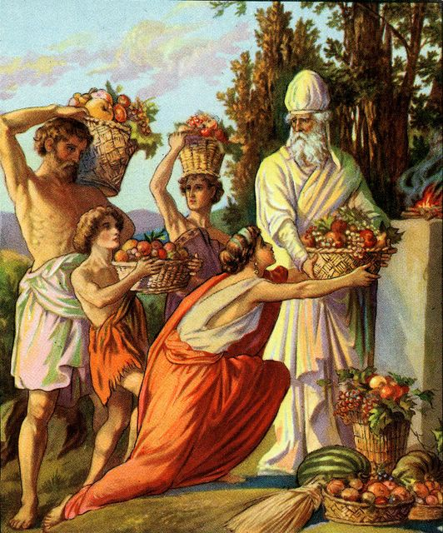

Slide 24
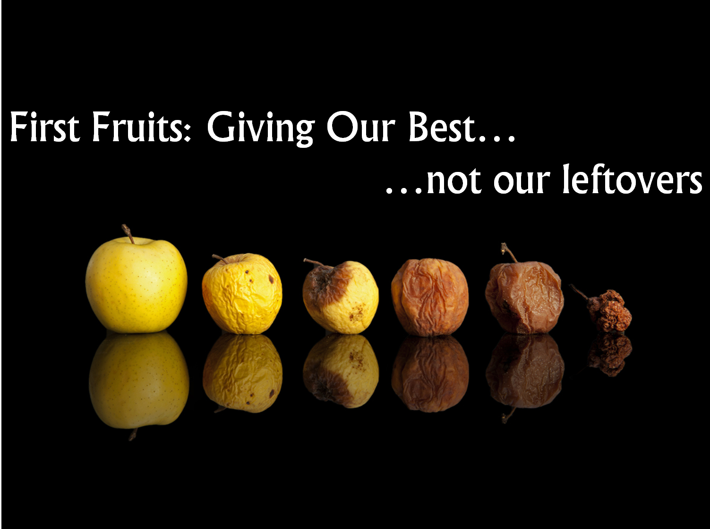

Slide 25
7. 约书亚的咒诅（参申13:16），不幸在500年后应验在伯特利人希伊勒身上（王上16:34）。

Slide 26
8. 以色列人在艾城落败的原因乃是因为：
（一）犯罪，
（二）轻敌，
（三）未求问神。

Slide 27
9. 基督徒在属灵争战中，也常常低估了面临的“试探、诱惑”，不要忘记魔鬼我们的仇敌，在遍地游行，如同吼叫的狮子，寻找可吞吃的人（彼前5:8），
神要我们用“坚固的信心”抵挡牠（彼前5:9），不要给魔鬼留地步（弗4:27），要倚靠主，倚赖祂的大能大力作刚强的人。

Slide 28
问题讨论
从以色列人探艾城，攻艾城而后战败之事，可否观察出他们失败的原因？
对今日的基督徒，生活中有那些原则可以应用，免得让仇敌魔鬼夸胜？（罗8:13, 约一1:9, 林前10:12, 来4:16）
Notes:
以色列人攻艾城失败的原因为：1）亚干犯罪，因为他违背神的命令，私自偷取了耶利哥人的衣服和金银。因着罪，使得神的保守和能力远离以色列人，他们无力胜过艾城的军兵。2）以色列人轻敌，他们相信探子的建议，只派出3000人去攻城，却不知道艾城的人，至少有15000人。3）以色列人没有求告神，他们凭藉着经验行事，而不是倚靠神，因而无法得胜，自然也不会归荣耀与神。
今天，我们也常常会犯类似的错误，1）没有完全清除我们的罪，2）单单倚靠自己的经验、力量，3）忘了祷告，求告神。结果生活就无力，没有喜乐、平安，因为罪使我们与神的恩典隔绝，我们与神的关系受亏损，也因为我们单倚靠自己的聪明、经验，没有祷告求神，以至于我们所作的事，没有神的赐福，也不讨神的喜悦。
所以，我们要常常的求属灵光照，使我们认罪悔改，远离罪恶（罗8:13，约一1:9）。也常常提醒自己，在顺境时，不要自高自大，乃要谦卑（林前10:12）。并且要时常祷告，求告神，与神保持亲密的关系（来4:16）。

Slide 29
10. 城落败，以色列人心都消化了。约书亚一定以为如当年在何珥玛落败一般（民14:45），神已经离弃他们；
之后他寻问神，神对他解释，并命令以色列人做三件事：
(一) 自洁，(二) 找出罪，(三) 对付罪。

Slide 30
11. 神以制签的方式在以色列人面前，戏剧性的找出亚干，其用意乃是
（一）神严厉对付罪恶，
（二）神是全能全知的神，
（三）神提供亚干机会悔改认罪。

Slide 31
12. 亚干的犯罪过程是：
（一）看见（眼目的情欲）
（二）贪爱（心中的欲念）
（三）拿去（付诸于行动）。
这过程值得我们深思、警惕，免得我们犯罪，得罪了神。

Slide 32
13. 亚干的家庭也遭受处罚，可见他们也参与犯罪（参考申24:16/ 凡被杀的都因本身的罪。）。

Slide 33
问题讨论
从神所指定的方式，从百万人中找出亚干一人的过程中，神是要让以色列人学习到什么功课？
如何应用到今日的我们呢？（彼后3:8-9, 加6:7-8, 林后7:10）
Notes:
1）1. 在二百万的以色列人中，神能够精确地找出犯罪的亚干，神让以色列人认识耶和华是无所不知的神，没有人可以在他面前遮掩他的罪。2. 神在整个过程中，一再的给予亚干机会，要他快快认罪悔改，神让以色列人认识耶和华是有恩典怜悯的神，他宽容人的罪愿意人逃离他的审判。3. 神严厉地揪出犯罪的人，并不徇私妥协，神让以色列人认识耶和华是圣洁可畏的神，他必要审判罪恶。
2）今天，神也藉着新约圣经启示我们：1. 神宽容怜悯人们，乃要人们尽快认罪悔改，好逃避审判（彼后3:8-9）。2. 神对人们的宽容不意谓着神不审判罪恶，他警告我们，不可轻慢神，时候必到，我们种什么就得着什么，必然有其严重的后果（加6:7-8）。3. 所以，神要我们犯罪后，快快照着神的意思忧愁悔改，在言行上表明出自己离开罪恶，好重新得着神的恩典（林后7:10-11）。

Slide 34
肆‧ 结论
耶利哥城的得胜让我们学习争战乃在乎神，亚干的犯罪则提醒我们不要背逆神，不要“窃取神的荣耀”（书7:19）。
每个蒙恩的人，都是站在一个“本该被杀的人的地位来事奉永生神”（民3:12-13）。

Slide 35
肆‧ 结论
最后我们也该学习：昨日的得胜（耶利哥）并不保证 今日的得胜（艾城）。神要我们“天天支取吗哪”，而且提醒我们“只要离了主，我们就不能作什么”（约15:5）。

Slide 36
伍‧ 作业
速读第8-9章，并思想“基遍人算不算有信心的人？”

